Slide 1
PERSONENLIJST EXAMEN
HOOFDSTUK 4
DE TWEEDE WERELDOORLOG

Slide 2
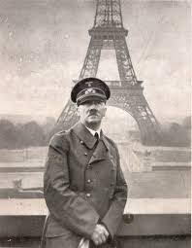
Adolf Hitler
Hoe heet deze persoon?
Met welke gebeurtenis heeft hij/zij te maken?
Wanneer speelde zich dit af?
Welke andere personen hebben met deze gebeurtenis te maken?
Wat weet jij nog meer van deze persoon?

Slide 3
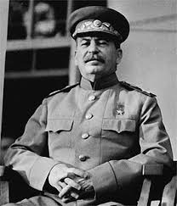
Jozef Stalin
Hoe heet deze persoon?
Met welke gebeurtenis heeft hij/zij te maken?
Wanneer speelde zich dit af?
Welke andere personen hebben met deze gebeurtenis te maken?
Wat weet jij nog meer van deze persoon?

Slide 4
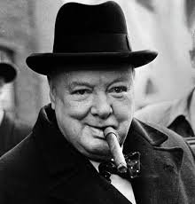
Winston Churchill
Hoe heet deze persoon?
Met welke gebeurtenis heeft hij/zij te maken?
Wanneer speelde zich dit af?
Welke andere personen hebben met deze gebeurtenis te maken?
Wat weet jij nog meer van deze persoon?

Slide 5
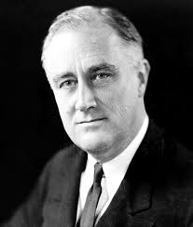
Franklin D. Roosevelt
Hoe heet deze persoon?
Met welke gebeurtenis heeft hij/zij te maken?
Wanneer speelde zich dit af?
Welke andere personen hebben met deze gebeurtenis te maken?
Wat weet jij nog meer van deze persoon?

Slide 6
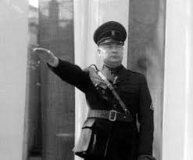
Anton Mussert
Hoe heet deze persoon?
Met welke gebeurtenis heeft hij/zij te maken?
Wanneer speelde zich dit af?
Welke andere personen hebben met deze gebeurtenis te maken?
Wat weet jij nog meer van deze persoon?

Slide 7
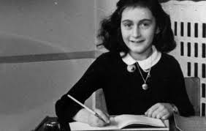
Anne Frank
Hoe heet deze persoon?
Met welke gebeurtenis heeft hij/zij te maken?
Wanneer speelde zich dit af?
Welke andere personen hebben met deze gebeurtenis te maken?
Wat weet jij nog meer van deze persoon?

Slide 8
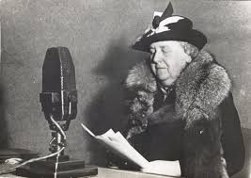
Koningin Wilhelmina
Hoe heet deze persoon?
Met welke gebeurtenis heeft hij/zij te maken?
Wanneer speelde zich dit af?
Welke andere personen hebben met deze gebeurtenis te maken?
Wat weet jij nog meer van deze persoon?

Slide 9
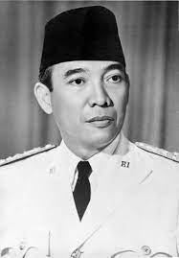
Soekarno
Hoe heet deze persoon?
Met welke gebeurtenis heeft hij/zij te maken?
Wanneer speelde zich dit af?
Welke andere personen hebben met deze gebeurtenis te maken?
Wat weet jij nog meer van deze persoon?

